Slide 1

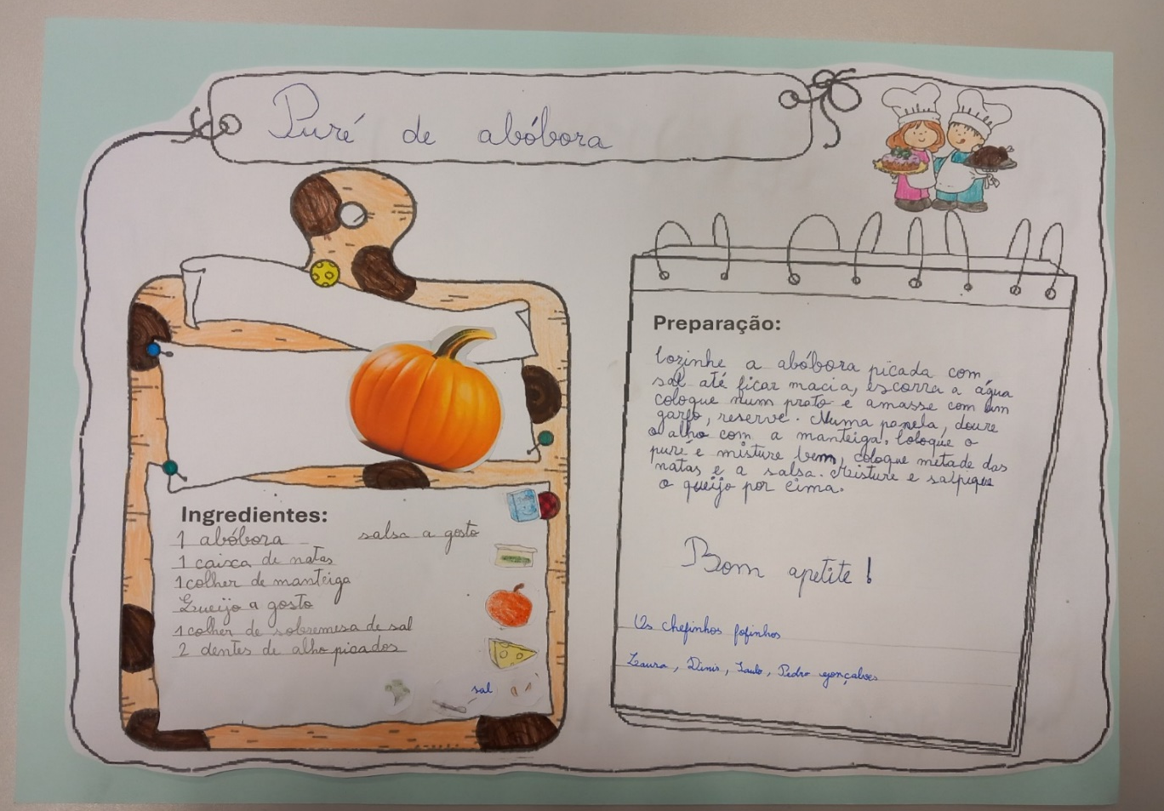
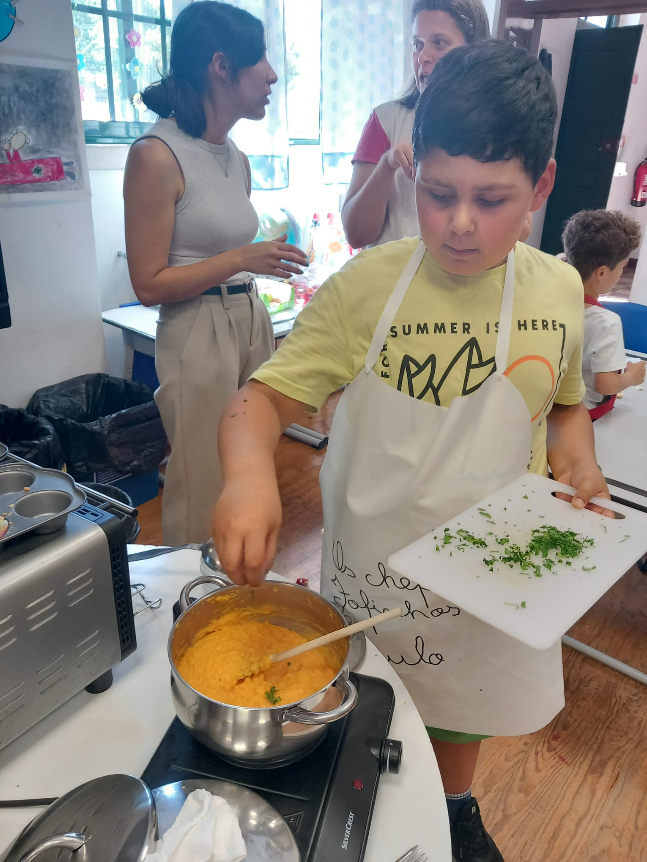
Desafio ASS 2025/2026
“Receitas Sustentáveis, têm Tradição”
TÍTULO DA RECEITA: Puré de abóbora
EB1 do Barrocal
https://alimentacaosaudavelesustentavel.abaae.pt/receitas-sustentaveis/

Slide 2
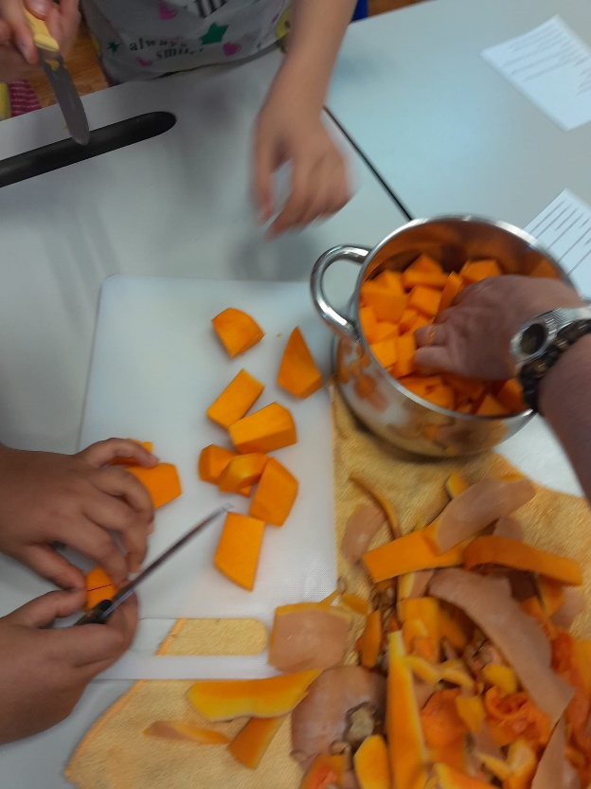
Desafio ASS 2025/2026
“Receitas Sustentáveis, têm Tradição”
PROCEDIMENTOS:
1º) Retirámos a pele à abóbora e passámo-la por água.
2º) Colocámos numa panela com água e sal até ficar bem cozida.
Escorremos a água da abóbora e com um garfo amassámos
muito bem.
https://alimentacaosaudavelesustentavel.abaae.pt/receitas-sustentaveis/

Slide 3
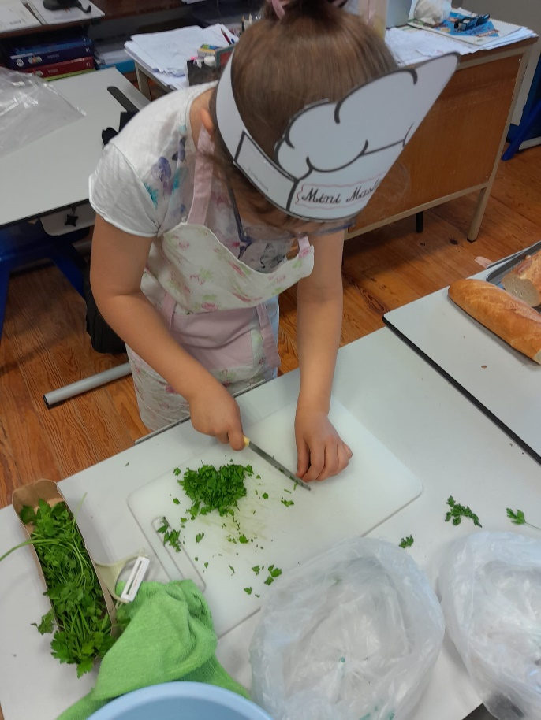
Desafio ASS 2025/2026
“Receitas Sustentáveis, têm Tradição”
PROCEDIMENTOS:
3º) Fomos picando a salsa com muito cuidado e numa panela
dourámos o alho com manteiga.
4º) Juntámos os ingredientes e misturámos tudo muito
bem. Salpicámos queijo e salsa por cima.
https://alimentacaosaudavelesustentavel.abaae.pt/receitas-sustentaveis/

Slide 4
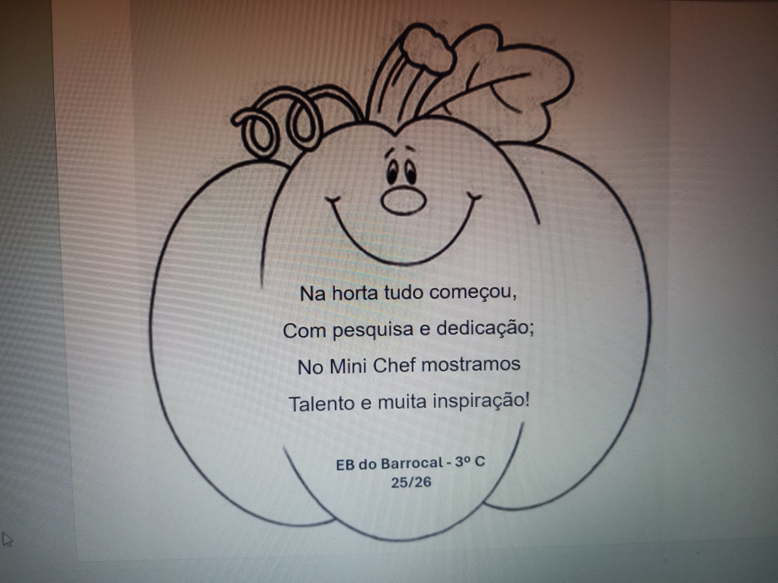
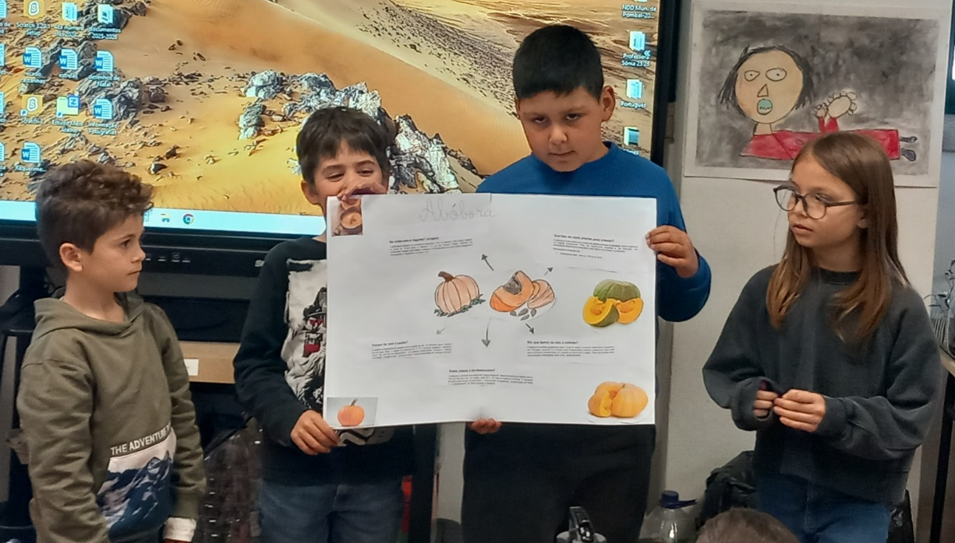
Desafio ASS 2025/2026
“Receitas Sustentáveis, têm Tradição”
PROCEDIMENTOS:
5º) A nossa horta pedagógica e os desafios do Eco-Escolas
foram uma fonte de inspiração para esta atividade.
6º) Também fizemos uma pesquisa sobre este legume.
https://alimentacaosaudavelesustentavel.abaae.pt/receitas-sustentaveis/

